Slide 1
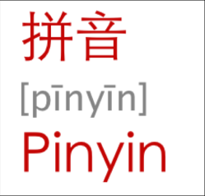
HSK A0-1 Pinyin & The 4 Mandarin Chinese Tones
Chinese Phonetic:
Once you are able to read pinyin you will be able to read the Mandarin pronunciation of any Chinese character since every Chinese character corresponds to pinyin.

Slide 2
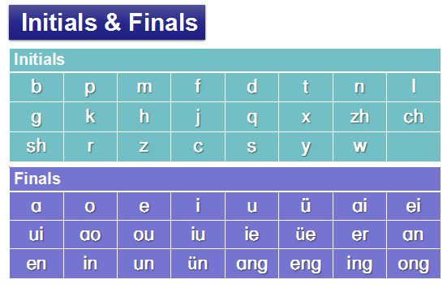
Chinese Phonetic

Slide 3
The 4 Mandarin Chinese Tones + 1 neutral tone
The four tones of Mandarin Chinese are widely known. Tones are an essential part of proper pronunciation. In Mandarin Chinese, many characters have the same sound. Therefore tones are necessary when speaking Chinese in order to differentiate words from each other.
The neutral tone Also known as: fifth tone

Slide 4
Les 4 tons en chinois + Ton neutre (Fr)
Le chinois mandarin possède 4 tons, plus un "ton" neutre. Le ton utilisé pour prononcer les syllabes d'un mot chinois peut changer complétement sa signification.
Avec le pinyin, le ton de chaque syllabe est indiqué par les marquages suivants : ou encore parfois, par les numéros correspondants 1,2,3 et 4 à la fin des syllabes.

Slide 5
Ton neutre (轻声)
Parfois appelé "5ème ton", ce n'est en réalité pas vraiment un ton mais plus une façon "légère" de prononcer une syllabe. Prononcez-le de la même manière que vous diriez un mot en français sans accentuation ni intonation.

Slide 6
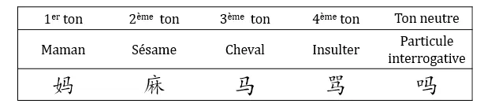

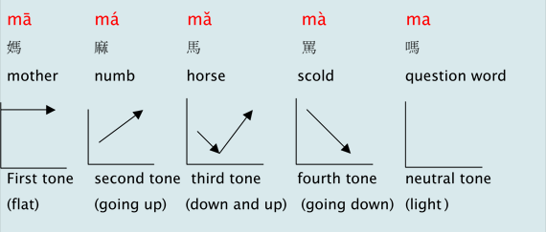

Slide 7
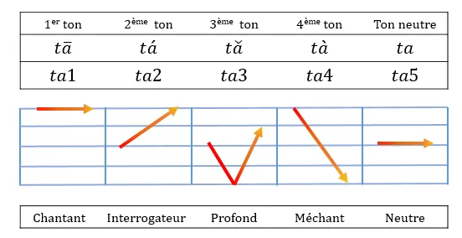

Slide 8
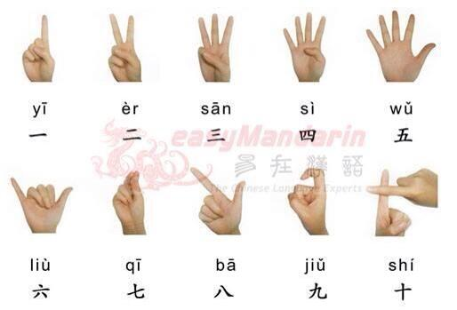
Chinese Hand gestures for numbers

Slide 9
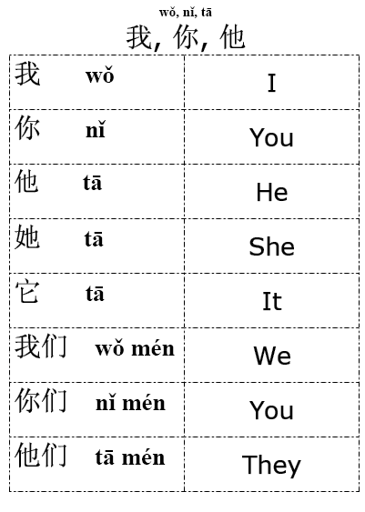
Personal Pronouns : I, you & he/her etc..

